Slide 1

BÀI BÁO CÁO
Môn học : Công cụ và môi trường phát triển phần mềm
Đề tài :
Giới thiệu và hướng dẫn sử dụng công cụ
Google code & SVN client
GVHD : thầy Trịnh Văn Chung

Slide 2

Chương I: Giới Thiệu Về Công Cụ “GoogleCode”
Nếu như chúng ta có một project làm theo nhóm nhưng các thành viên lại không có điều kiện để gặp nhau nhiều thì các công cụ hỗ trợ quản lý mã nguồn như: google code, Visual Sourcesafe, zoho, … là một giải pháp tốt để làm điều này.
Ở đây nhóm mình sẽ giới thiệu về SVN trên Google code. Google code là một Hosting free do Gmail cung cấp, dùng để quản lý project theo nhóm bằng SVN ( subversion) một cách trực tuyến.

Slide 3
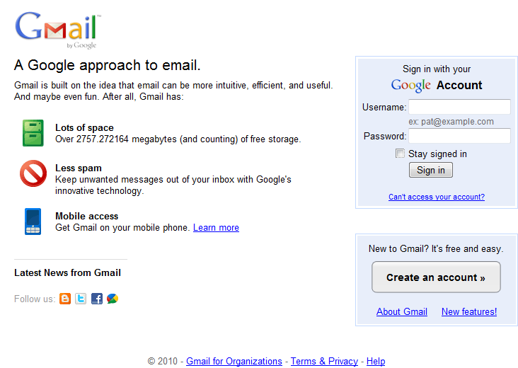
Các bước sử dụng google code
Bước 1: Đăng nhập tài khoản Gmail
Nếu bạn chưa có tài khoản gmail thì vào http://gmail.com để đăng ký tài khoản, sau đó login vào tài khoản của mình

Slide 4
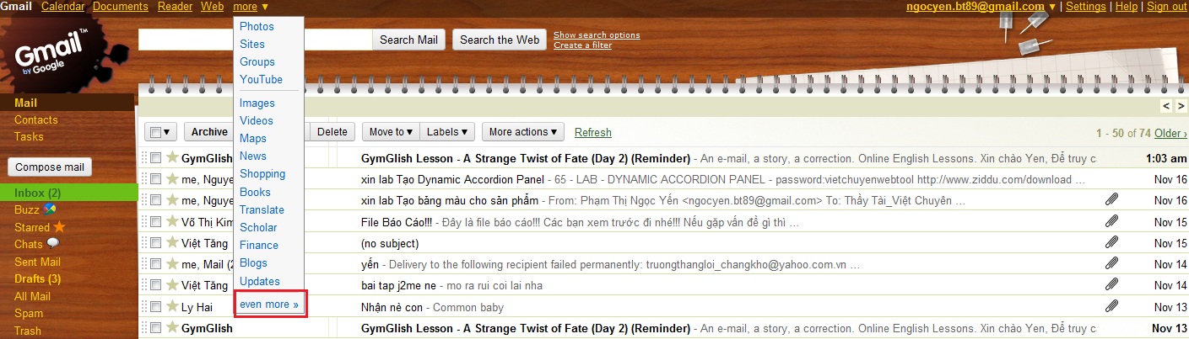
Các bước sử dụng google code
Sau khi đăng nhập, chọn thẻ even more:

Slide 5
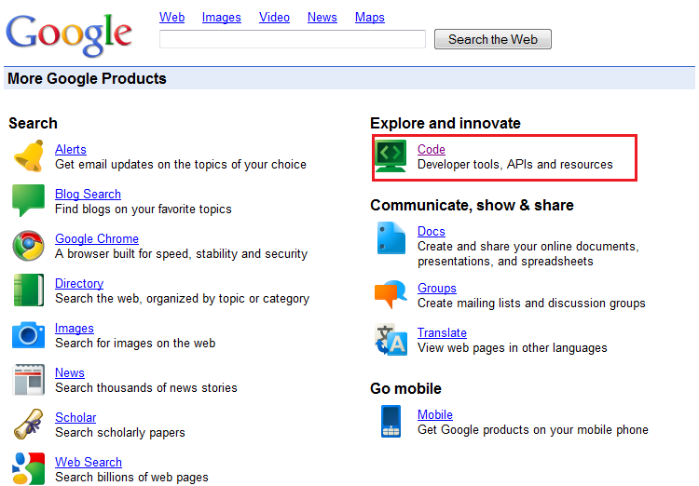
Các bước sử dụng google code
Sau đó chọn menu Code

Slide 6
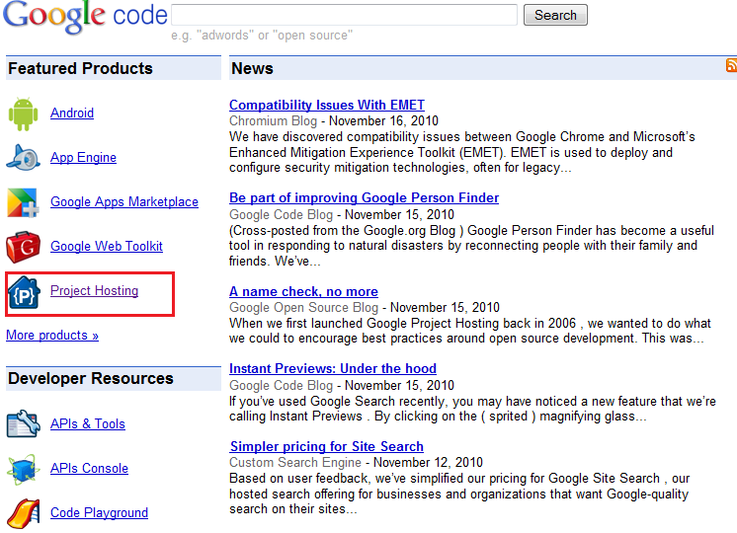
Các bước sử dụng google code
Bước 2: Chọn Project Hosting:

Slide 7
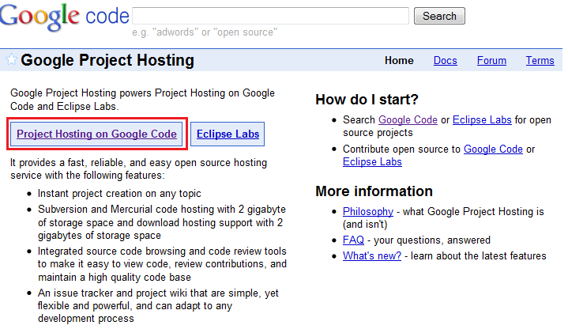
Các bước sử dụng google code
Tiếp theo chúng ta chọn Project Hosting on Google Code:
Hoặc cũng có thể vào trực tiếp địa chỉ: http://code.google.com/hosting/ , sau đó đăng nhập vào tài khoản gmail.

Slide 8
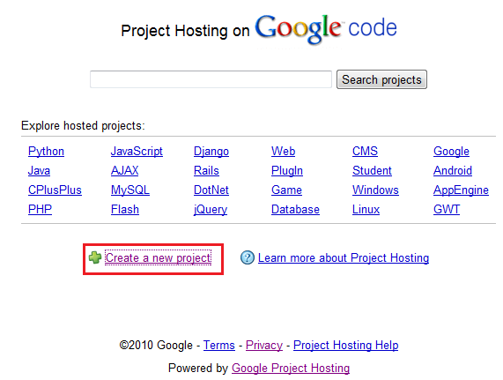
Các bước sử dụng google code
Bước 3 : Bắt đầu tạo Project
Tạo project mới: Chọn Create a new project như hình dưới:

Slide 9
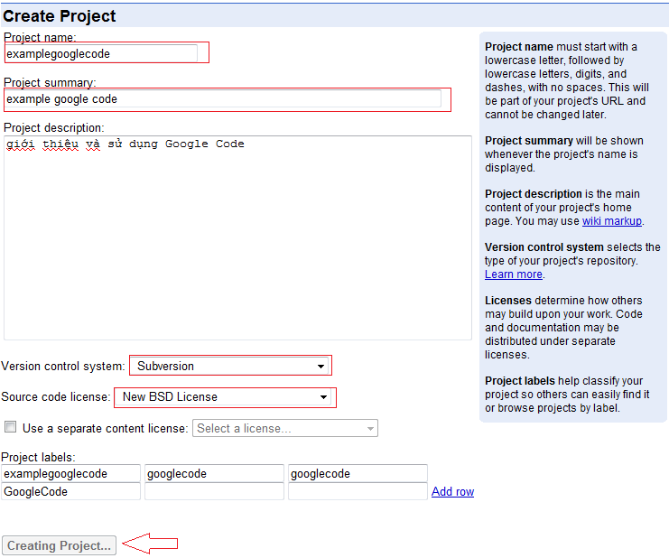
Các bước sử dụng google code
Điền thông tin của Project:

Slide 10
Các bước sử dụng google code
Trong đó:
Project Name: tên của project không được viết hoa, không chứa ký tự đặc biệt, không khoảng trắng.
Project summary: mô tả tóm tắt project.
Project description: mô tả chi tiết project
Version control system: chọn Subversion.
Source code liense: chọn giấy phép đối với mã nguồn của dự án.
Sau khi tạo xong project, ta sẽ tiến hành quản lý project

Slide 11
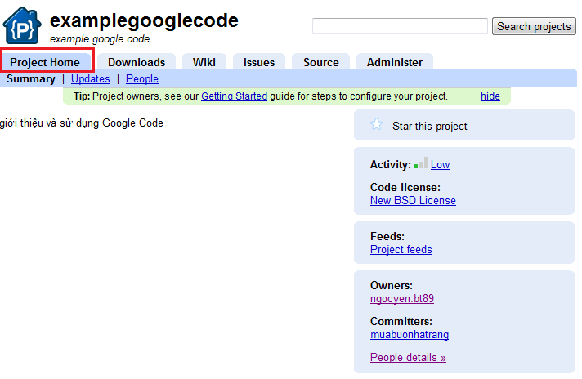
Quản lý GoogleCode
  Tab Project Home:
Summary: mô tả ngắn gọn về project
Update: thông tin về những lần project được cập nhật, nhật ký làm việc của thành viên
People: thành viên của project.

Slide 12
Quản lý GoogleCode
Tab Wiki: quản lý cấu hình và từ điển dữ liệu của dự án.
Wiki sẽ quản lý tất cả các cấu hình và thuật ngữ được dùng trong dự án, giúp cho các thành viên mới tham gia dự án có thể tra cứu dễ dàng.

Slide 13
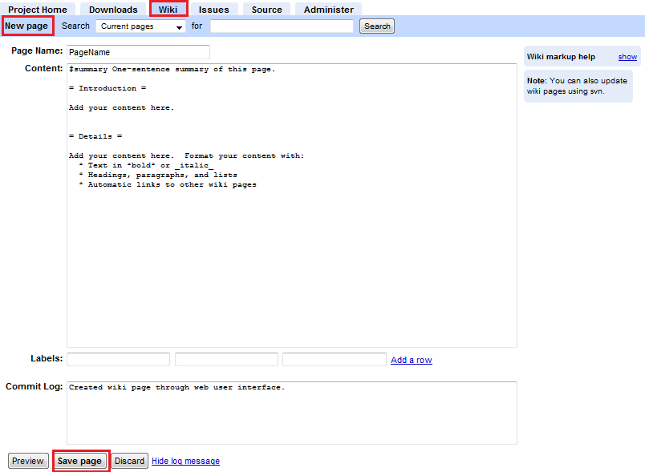
Quản lý GoogleCode

Slide 14
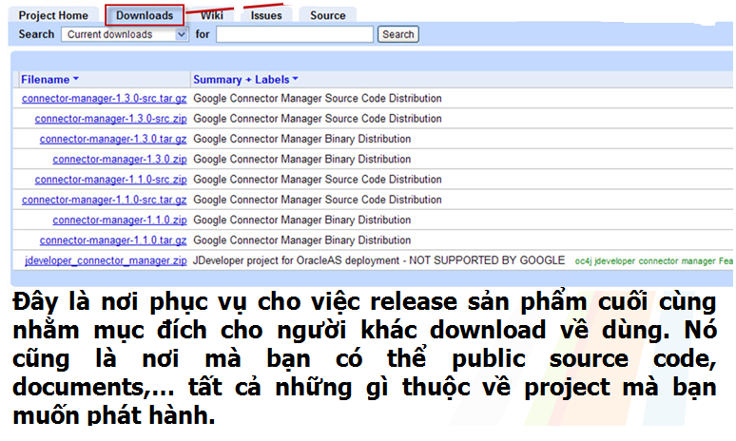
Quản lý GoogleCode
Tab Download:

Slide 15
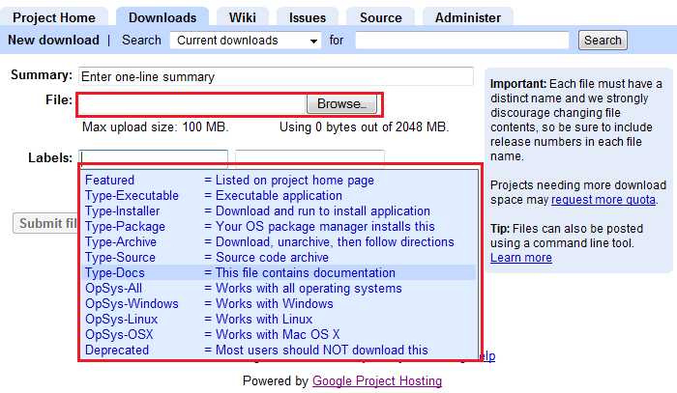
Quản lý GoogleCode
Upload 1 file: chọn New download và chỉ đường dẫn đến nơi chứa file cần upload.
Chú ý: mỗi một tập tin chỉ được gán 1 nhãn (Labels) duy nhất đã được định nghĩa trước.

Slide 16
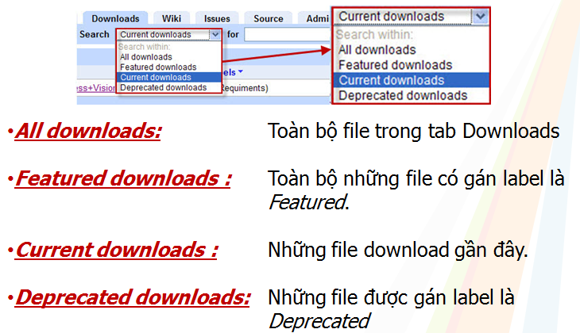
Quản lý GoogleCode
Chức năng tìm kiếm:

Slide 17
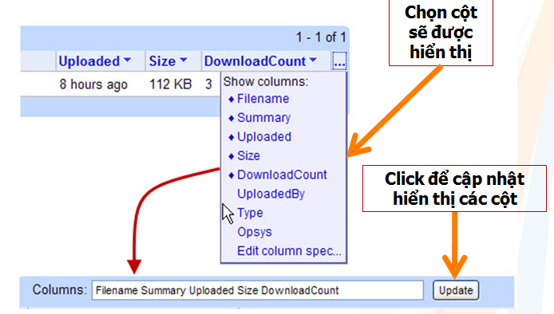
Quản lý GoogleCode
Thay đổi thông tin hiển thị:

Slide 18
Quản lý GoogleCode
Tab Issues
Trong thuật ngữ tin học thì issue được dùng để chỉ khái quát của những mẫu bug. Nó có thể là bug, một đặc trưng được yêu cầu, sự thất lạc tài liệu,… Tab này của google project hosting giúp đưa ra và quản lý việc phân công công việc và các phản hồi trong quá trình xây dựng và sử dụng phần mềm

Slide 19
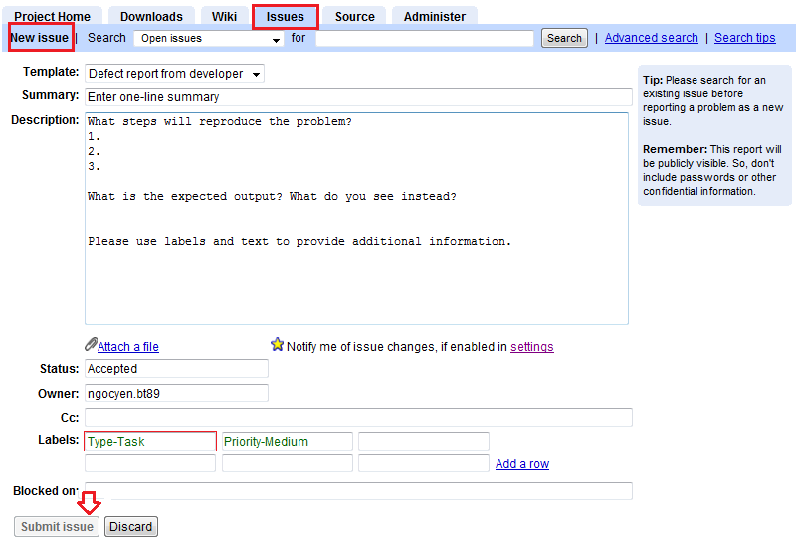
Quản lý GoogleCode
Tạo 1 issues mới:

Slide 20
Quản lý GoogleCode
  Template : là những mẫu issue mặc định. Có 3 loại:
    Defect report form user: là những sai sót do người sử dụng chỉ ra. Nếu bạn đăng nhập bằng tài khoản không liên quan tới quá trình phát triển của dự án thì Template này sẽ được chọn mặc định.
    Defect report from developer: là những sai sót phát sinh trong quá trình phát triển của dự án, hoặc do người phát triển dự án chỉ ra.
    Assigned reviews: là cách mà một nhóm làm việc trên 1 nhánh và kiểm tra lại kết quả trên nhánh đó trước khi merge lại. Issue có thể được phân công cho một thành viên trong dự án bằng cách yêu cầu anh ta bỏ thời gian xem xét, và những thành viên còn lại vẫn có thể bình luận trên nó.
  Summary : tóm tắt về issue
  Description : tùy từng template mà có mô tả phù hợp.

Slide 21
Quản lý GoogleCode
  Status: trạng thái của issue
    Open statuses: các trạng thái mở
      New: mới khởi tạo chưa được xem xét trước đó
      Accepted: vấn đề được phát sinh / cần tiếp nhận
      Started: bắt đầu xử lý issue
    Closed statuses: các trạng thái đóng
      Fixed: Developer thay đổi code, QA cần thẩm tra lại
      Verifyed: QA đã thẩm tra
      Invalid: issue không hợp lệ
      Duplicate: issue đã tồn tại
      WontFix: không thể làm gì với issue này
      Done: yêu cầu hoàn tất.

Slide 22
Quản lý GoogleCode
  Owner: người được phân công xem xét vấn đề, hoặc người tạo ra issue
  Cc: Owner dự phòng
  Labels :
    Type :
      Defect: báo cáo thiếu sót của phần mềm
      Enhancement: yêu cầu nâng cấp
      Task: các việc không liên quan tới code và docs
      Review: yêu cầu code review
    Priority: độ ưu tiên
      Critical: yêu cầu giải quyết trong đặc tả milestone
      High: cần giải quyết trong đặc tả milestone
      Medium: nên giải quyết trong đặc tả milestone
      Low: có thể dời đến sau milestone

Slide 23
Quản lý GoogleCode
Tìm kiếm và liệt kê Issue:
  Search: loại issues cần thể hiện.
  For: chuỗi tìm kiếm.
  Advanced search: dùng để thực hiện các câu truy vấn phức tạp hơn..
  Search operators: các toán tử hỗ trợ tìm kiếm.

Slide 24
Quản lý GoogleCode
  Tab Source: Quản lý Source code
Google project hosting đòi hỏi phải có một chương trình chạy trên máy client, thùng chứa sẽ được truy cập nhờ vào phần mềm này. Ở đây chúng ta sẽ sử dụng phần mềm TortoiseSVN.
Đối với thành viên của dự án: cần chứng thực bằng username và password, áp dụng cho thành viên của project. Username mặc định là tên của tài khoản gmail, password được lấy theo link bên dưới:

Slide 25
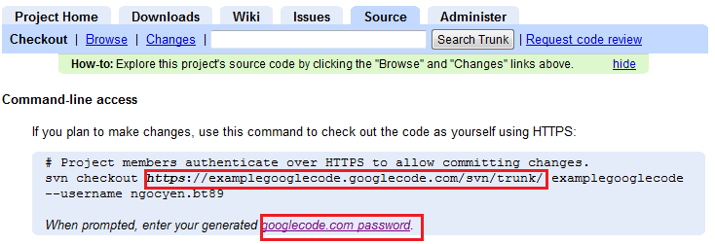
Quản lý GoogleCode
Nếu không phải là thành viên của dự án: không cần chứng thực nhưng chỉ được phép đọc, không được phép chỉnh sửa.

Slide 26
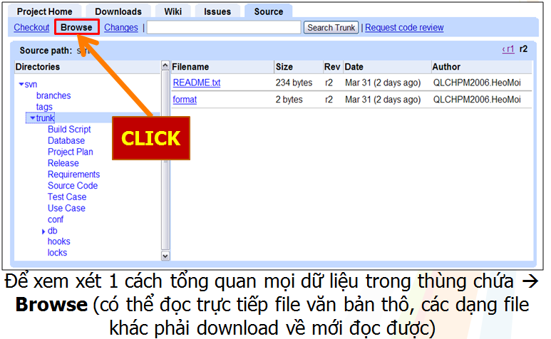
Quản lý GoogleCode
Xem cấu trúc của project

Slide 27
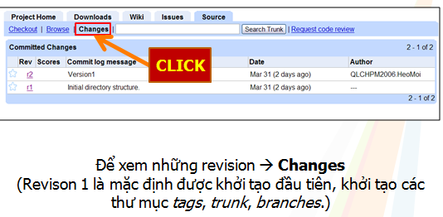
Quản lý GoogleCode
Xem các phiên bản của project

Slide 28
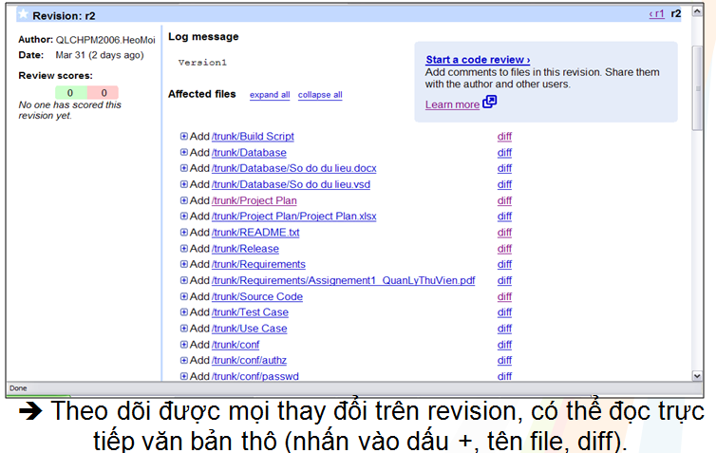
Quản lý GoogleCode

Slide 29

Quản lý GoogleCode
Gửi thông điệp cho các thành viên khác biết khi vừa commit lên server:

Slide 30
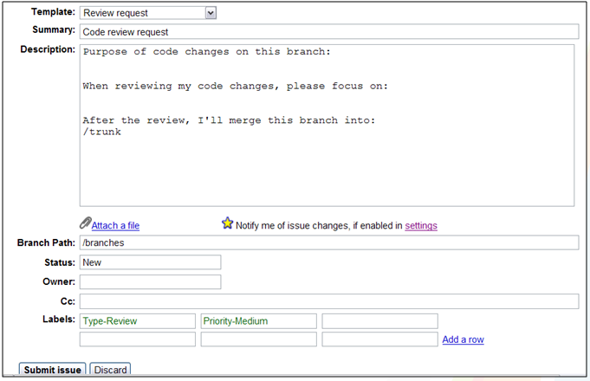
Quản lý GoogleCode
Nhập thông tin để thông báo cho các thành viên khác:

Slide 31
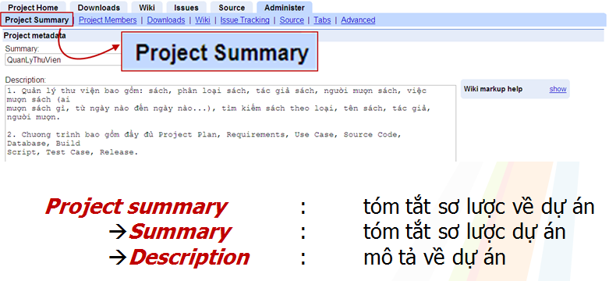
Quản lý GoogleCode
  Tab Administer: quản trị dự án
Project Summary: tóm tắt sơ lược về project

Slide 32
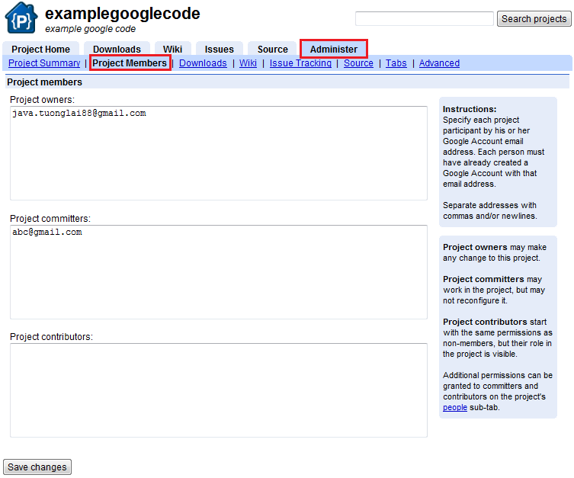
Quản lý GoogleCode
Project Members: Quản lý thành viên của dự án

Slide 33
Quản lý GoogleCode
Trong đó:
  Project owners: là người quản trị ( admin) của dự án.
  Project commiters: các thành viên của dự án, có sự hạn chế về quyền truy cập vào hệ thống.
  Project contributors: là các thành viên khách, không tham gia vào thực hiện dự án.
Ta có thể thêm thành viên dự án bằng cách vào tab Project Home -> People -> Add Members và nhập thành viên mới.
Cấp quyền truy cập cho thành viên:
Chọn tab Project Home -> People -> chọn thành viên cần thay đổi quyền truy cập

Slide 34
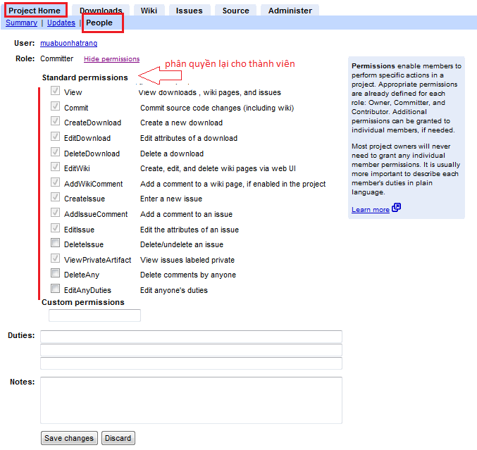
Quản lý GoogleCode
Sau đó cấp quyền lại cho thành viên:

Slide 35
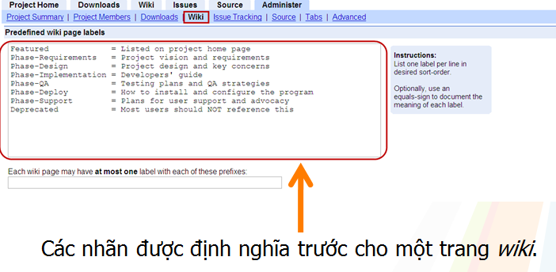
Quản lý GoogleCode
Wiki: chứa các mẫu cấu hình và từ điển dữ liệu

Slide 36
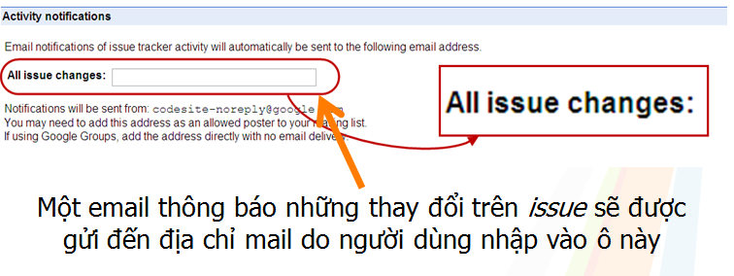
Quản lý GoogleCode
Issue Tracking: theo vết các issue

Slide 37
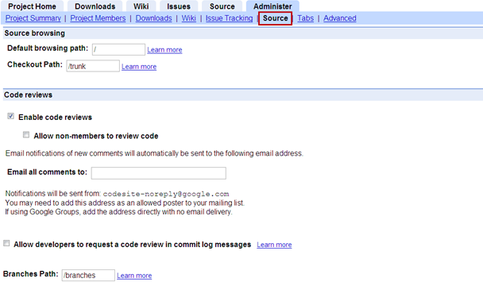
Quản lý GoogleCode
Source: các thiết lập liên quan đến mã nguồn

Slide 38
Quản lý GoogleCode
Trong đó:
  Default browsing path: cho phép chọn thư mục mặc định ( được hiển thị khi cây tìm kiếm mã nguồn được hiển thị).
  Checkout path: khi người dùng checkout, nội dung trong thư mục này sẽ được tải về.
Code review: xem lai mã nguồn.
Branches Path: xác định nơi lưu phân nhánh bên trong thùng chứa

Slide 39
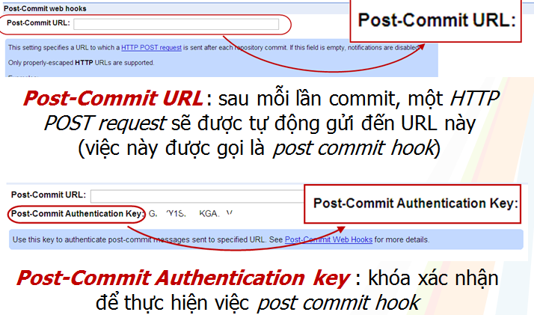
Quản lý GoogleCode

Slide 40
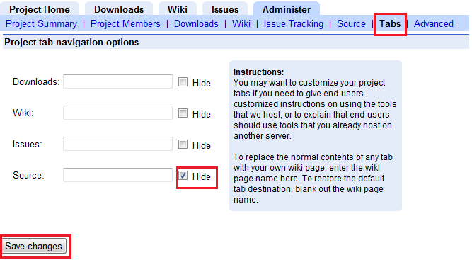
Quản lý GoogleCode
Tabs: chỉnh sửa các tab sẽ hiển thị ra ngoài
Nếu bạn không muốn cho tab nào xuất hiện ra bên ngoài thì chọn thuộc tính cho nó là Hide, và khi đó thì bạn sẽ không thể thấy được tab này.

Slide 41
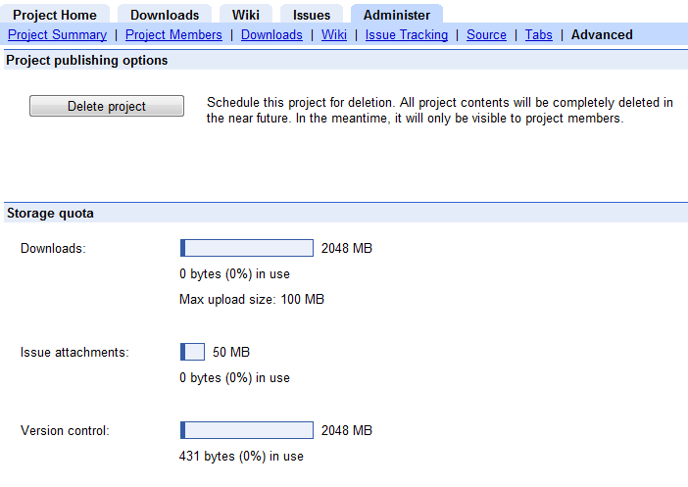
Quản lý GoogleCode
Advanced: các quản lý cấu hình nâng cao khác
Delete project: xoá project.
Storage quota: xem các thông tin về việc lưu trữ dữ liệu

Slide 42
Chương II: Giới Thiệu Về Công Cụ “TORTOISESVN”
TortoiseSVN là một chương trình phía client của hệ thống Subversion, dể dàng sử dụng và phổ biến trên môi trường Window, thực hiện mệnh lệnh TortoiseSVN bất kỳ bởi chuột phải (em sẽ trình bày cách thực hiện này) hoặc dùng các câu lệnh trong Comand. TortoiseSVN hổ trợ các giao thức bao gồm : http://, https://, svn://, file:///...
Sử dụng TortoiseSVN tạo, check out, commit những thay đổi repository, bạn có dể dàng tạo ra các reports repository và xem các tập tin Subversion log.

Slide 43
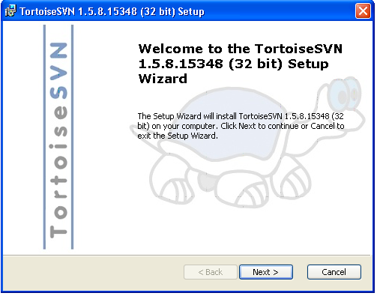
Hướng dẫn sử dụng công cụ TortoiseSVN
Tải và cài đặt TortoiseSVN
TortoiseSVN là chương trình phía client của Subversion Control. Chương trình có thể download tại http://tortoisesvn.net/downloads/.
Chạy file cài đặt

Slide 44
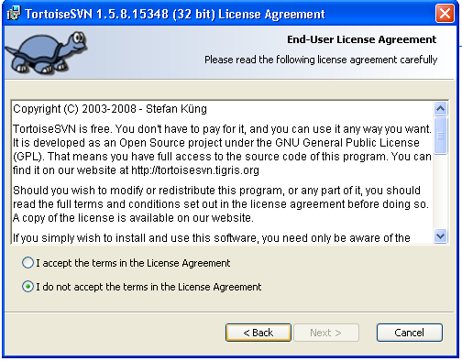
Hướng dẫn sử dụng công cụ TortoiseSVN
Ấn Next để tiếp tục.

Slide 45
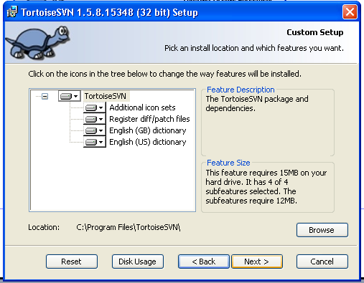
Hướng dẫn sử dụng công cụ TortoiseSVN
Kích Chọn I accept the term in the License Agrement. Ấn Next .

Slide 46
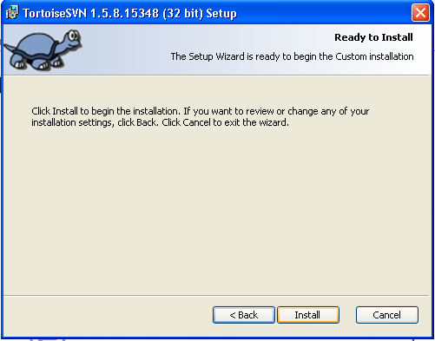
Hướng dẫn sử dụng công cụ TortoiseSVN
Ấn Next để tiếp tục.
Ấn Install để cài đặt -> ấn Finish để kết thúc quá trình cài đặt TortoiseSVN.

Slide 47
Hướng dẫn sử dụng công cụ TortoiseSVN
Sử dụng TortoiseSVN
Repo-browser.
Repo-Browser cho phép chúng ta xem cấu trúc và tình trạng của Repository. Với Repo-Browser mình có thể thực hiện các tác vụ như sao chép, di chuyển, tạo mới, xoá đổi tên thư mục, file trực tiếp trên Repository.
Chọn TortoiseSVN -> Repo-browser.

Slide 48
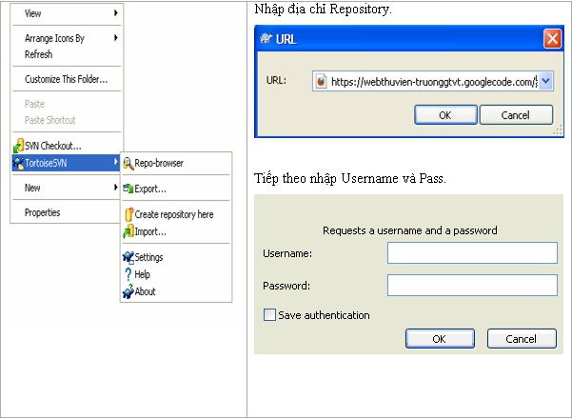
Hướng dẫn sử dụng công cụ TortoiseSVN

Slide 49
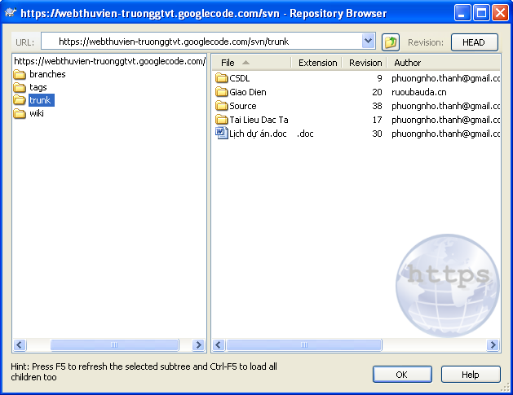
Hướng dẫn sử dụng công cụ TortoiseSVN

Slide 50
Hướng dẫn sử dụng công cụ TortoiseSVN
CheckOut
Để làm việc trên phiên bản copy, bạn cần phải check-out từ repository, đơn giản chỉ cần Click chuột phải vào thư mục cần lưư trữ phiên bản copy hoặc Click chuột phải vào thư mục cần copy trên Repo-Browser và chọn SVN Checkout

Slide 51
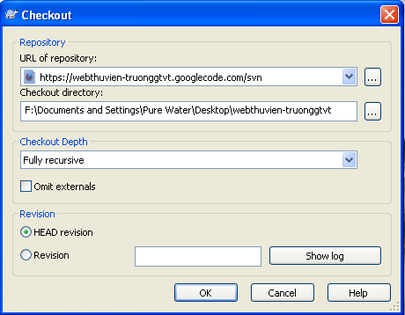
Hướng dẫn sử dụng công cụ TortoiseSVN

Slide 52
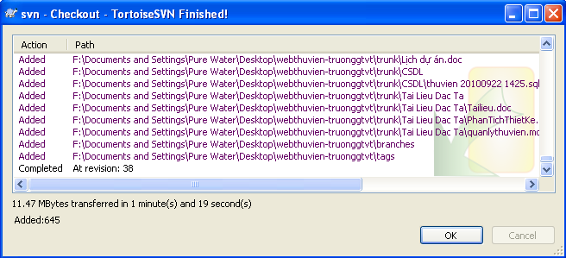
Hướng dẫn sử dụng công cụ TortoiseSVN
Một hộp thoại xuất hiện yêu cầu chọn thư mục chứa. Nếu folder chưa được tạo, sau đó nó sẻ tự động tạo cho bạn. Chú ý bạn nên chọn thư mục rỗng.

Slide 53
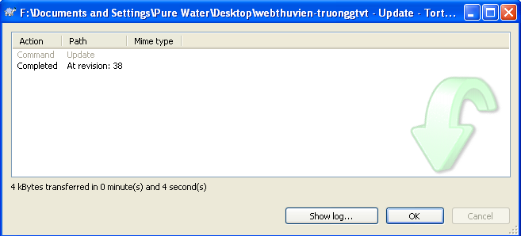
Hướng dẫn sử dụng công cụ TortoiseSVN
Update
Sau khi CheckOut phiên bản copy về máy để làm việc, chúng ta có thể thường xuyên cập nhật (Update) những phiên bản mới nhất về bằng cách Click chuột phải lên thư mục đã copy về máy và chọn SVN Update.

Slide 54
Hướng dẫn sử dụng công cụ TortoiseSVN
Commit.
Để lưu những thay đổi của bạn vào repository trên server, bạn chọn file đã được thay đổi và Click chuột phải chọn SVN Update. Sau khi không có bất kỳ xung đột nào xảy ra thì chúng ta chấp nhận thay đổi bằng cách Click chuột phải chọn SVN Commit .

Slide 55
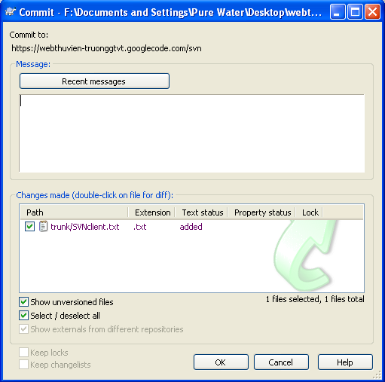
Hướng dẫn sử dụng công cụ TortoiseSVN
Bạn có thể chỉ Commit những thay đổi nào mà bạn muốn bằng cách kích chọn các file hoặc chọn Commit tất cả thì kick vào Select/Deselect all

Slide 56
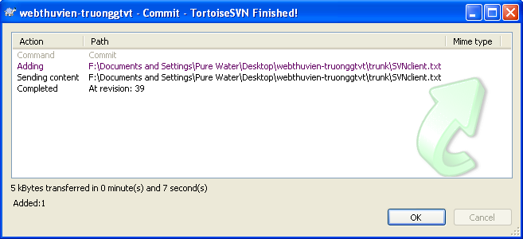
Hướng dẫn sử dụng công cụ TortoiseSVN
Sau mỗi lần bạn Commit thì Revision (phiên bản) sẽ tự động tăng lên một

Slide 57
Hướng dẫn sử dụng công cụ TortoiseSVN
Show Log
Click chuột phải và chọn TortoiseSVN ->Show Log để xem thay đổi revision.
Nhìn vào bảng Log Messages ta có thể thấy được rất chi tiết từ ngày … , đến ngày … có những ai đăng nhập vào Server và làm những gì với file nào. Như vậy người quản lý dự án có thể biết được các thành viên trong dự án đang làm gì và từ đó đề xuất kế hoạch làm việc tiếp theo

Slide 58
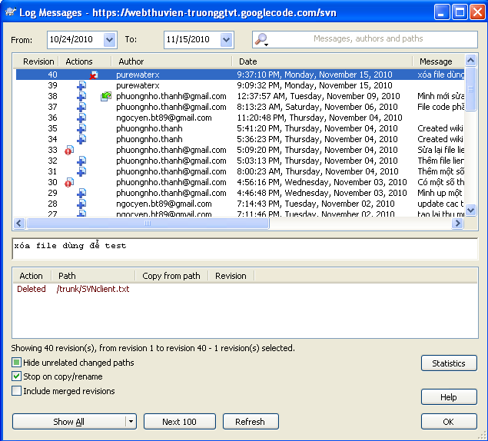
Hướng dẫn sử dụng công cụ TortoiseSVN

Slide 59
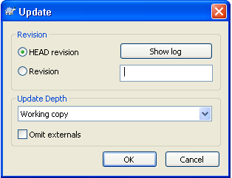
Hướng dẫn sử dụng công cụ TortoiseSVN
Update to Revision
Trong quá trình làm dự án có những phiên bản mới bị lỗi vì vậy đôi khi ta vẫn cần phải lấy lại phiên bản cũ tốt nhất.
Click chuột phải và chọn TortoiseSVN -> Update to Revision
Đánh số phiên bản cần
lấy lại vào ô Revision

Slide 60
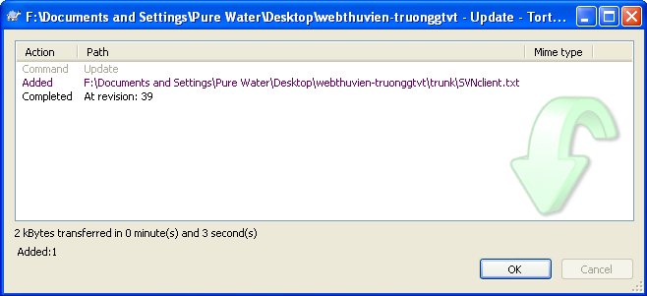
Hướng dẫn sử dụng công cụ TortoiseSVN

Slide 61
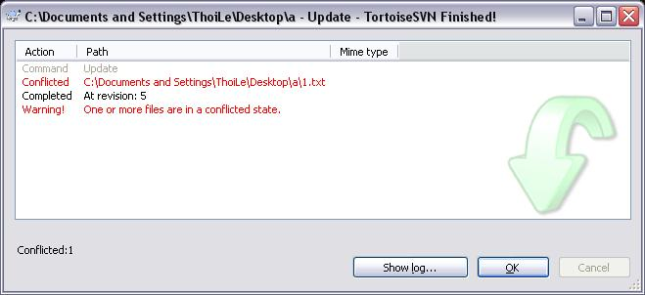
Hướng dẫn sử dụng công cụ TortoiseSVN
Conflict
Thông thường khi một File mà có nhiều người cùng làm việc trên đó thì khi Update thường xảy ra tình trạng như sau:
Vì vậy để tránh việc xung đột thì người quản lý dự án cần phải phân quyền, phân việc sao cho hợp lý. Một File tại một thời điểm chỉ duy nhất một người làm việc với nó.

Slide 62
Hướng dẫn sử dụng công cụ TortoiseSVN
Giải quyết conflict:
  Mở file bị xung đột, tìm kiếm những hàng bắt đầu với chuỗi <<<<<<<.
  Trước hết bạn cần phải update. Click chuột phải, chọn SVN Update. Mở file bị xung đột và xóa đi vùng tương phản.
  Sau khi chỉnh sửa xong file conflict, bạn phải thông báo cho SVN biết rằng xung đột đã được giải quyết bằng cách click chuột phải, chọn TortoiseSVN >> Resolved… Sau đó mới có thể commit được.

Slide 63
Hướng dẫn sử dụng công cụ TortoiseSVN
Diff with previous version
Cho thấy được sự khác nhau của file hiện tại đang làm việc so với phiên bản liền kề trước đó.
Click chuột phải vào File và chọn TortoiseSVN
-> Diff with previous version

Slide 64
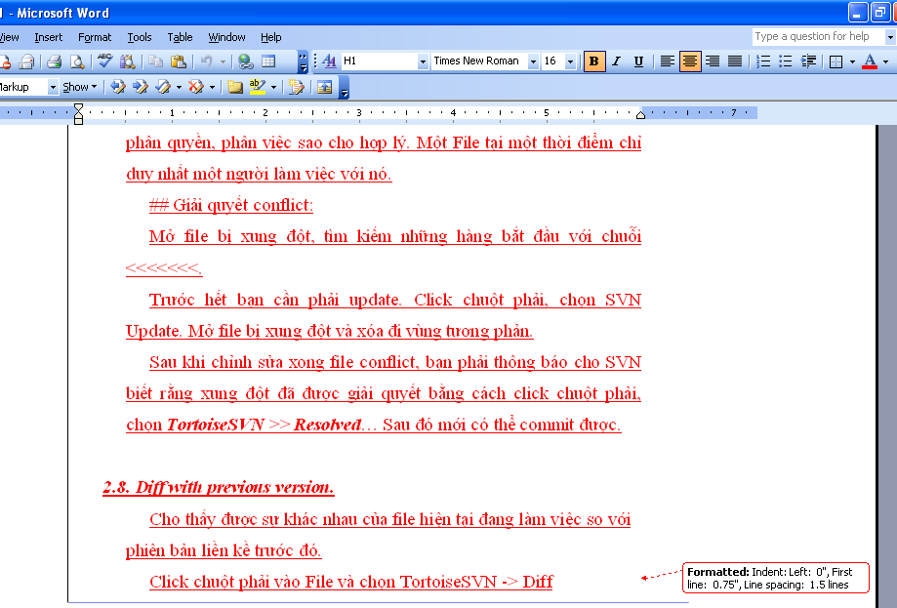
Hướng dẫn sử dụng công cụ TortoiseSVN

